Slide 1
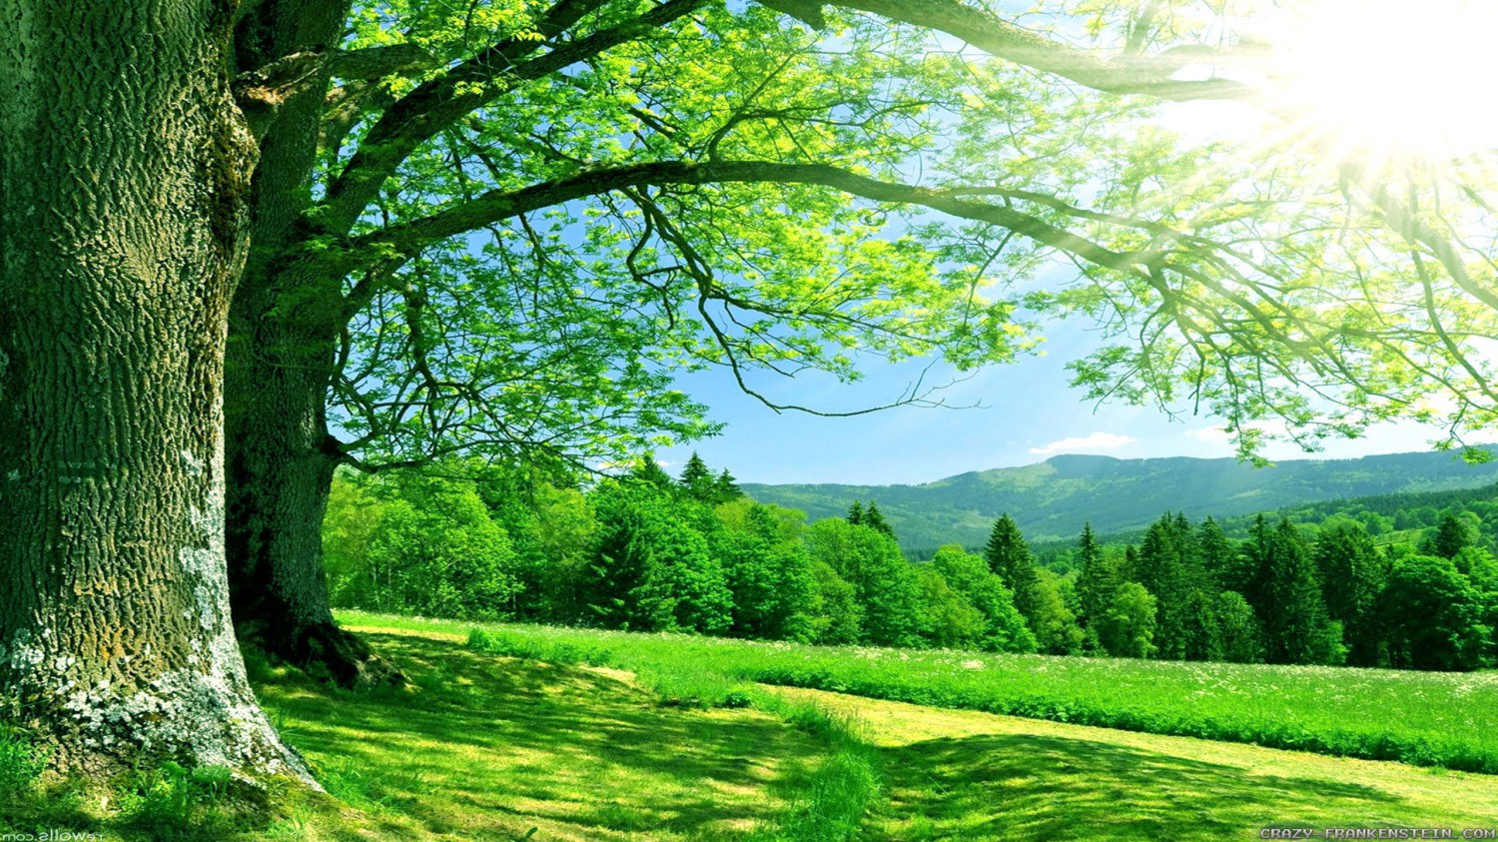
Gegužės 18–22 d. d. Projekto „Gamtos takeliu“ IX etapo realizavimas: Tema „Gamtos prieglobstyje“

Slide 2
Šios temos pagalba ugdysime sekančias kompetencijas:
Meninę kompetenciją. Šias pasiekimų sritis: Meninę raišką, kūrybiškumą.
Pažinimo kompetenciją. Šias pasiekimų sritis: Aplinkos pažinimą, tyrinėjimą.

Slide 3
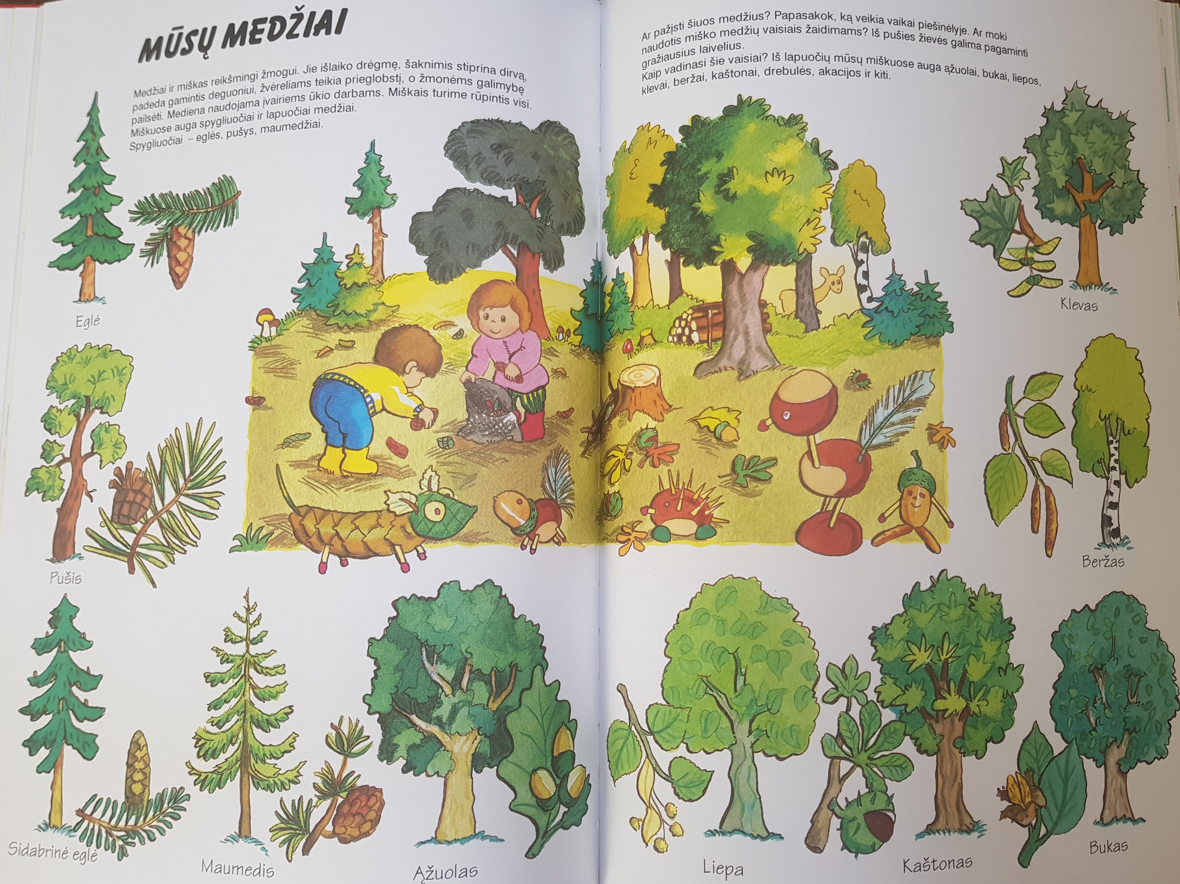
Gamta tai...
Medžiai...

Slide 4
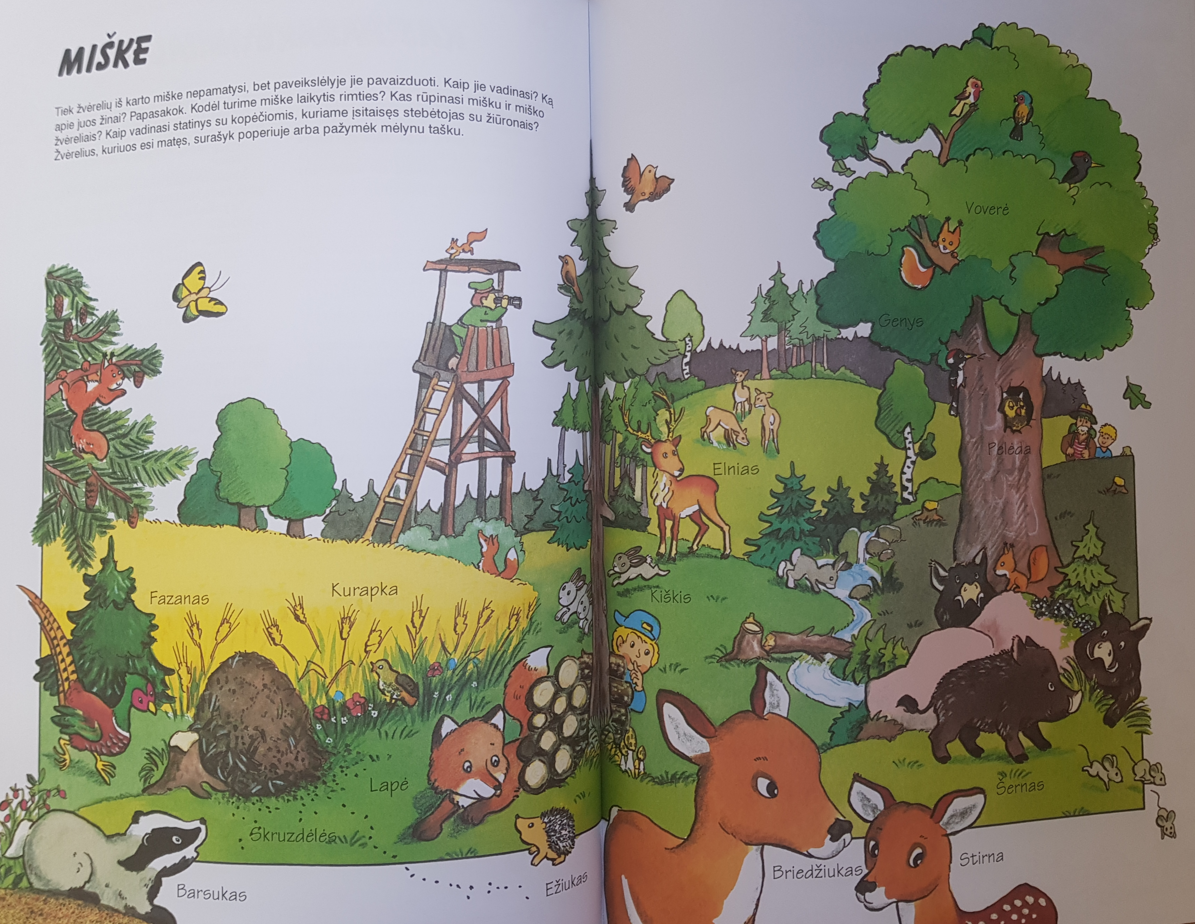
Miškas...

Slide 5
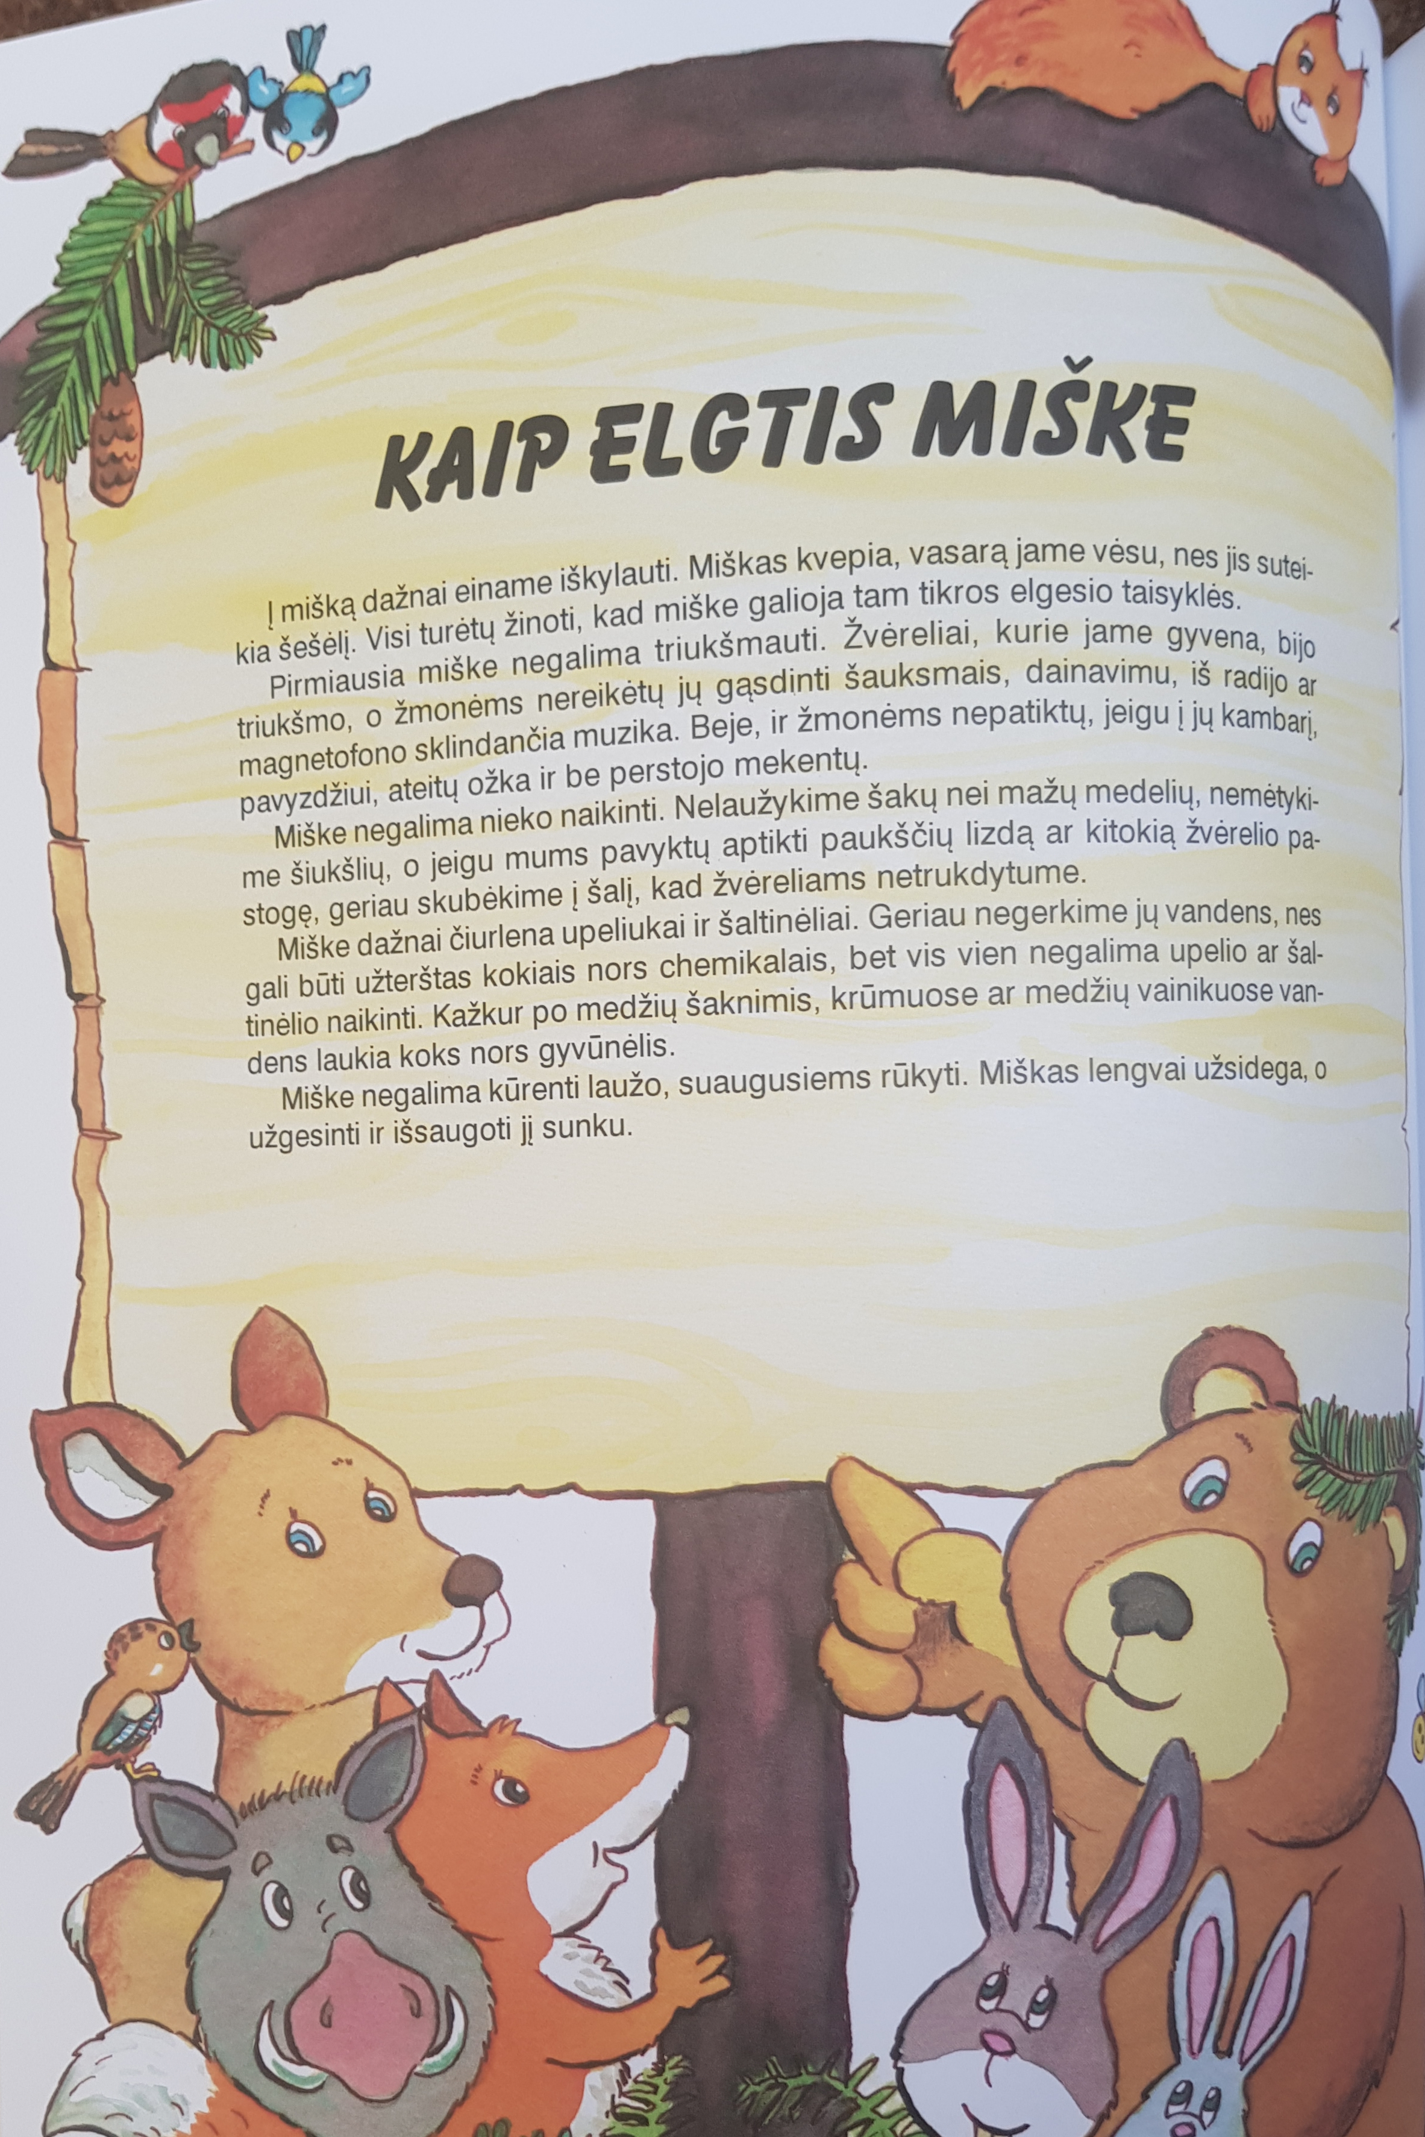
Kaip elgtis miške...

Slide 6
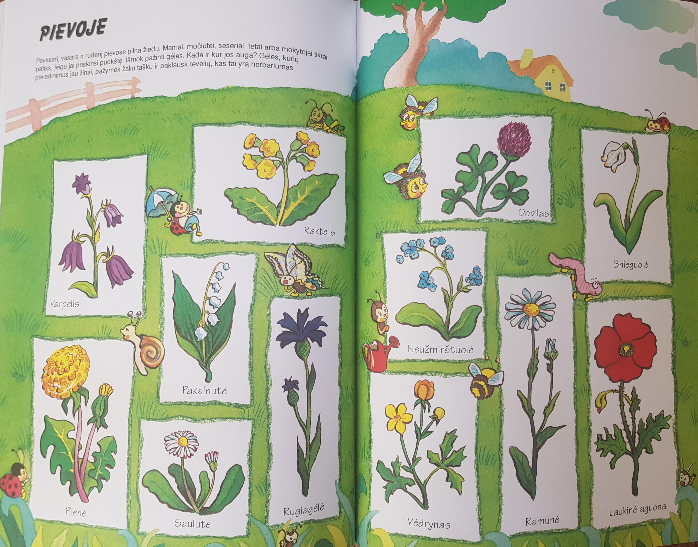
Gamta, tai gėlės...

Slide 7
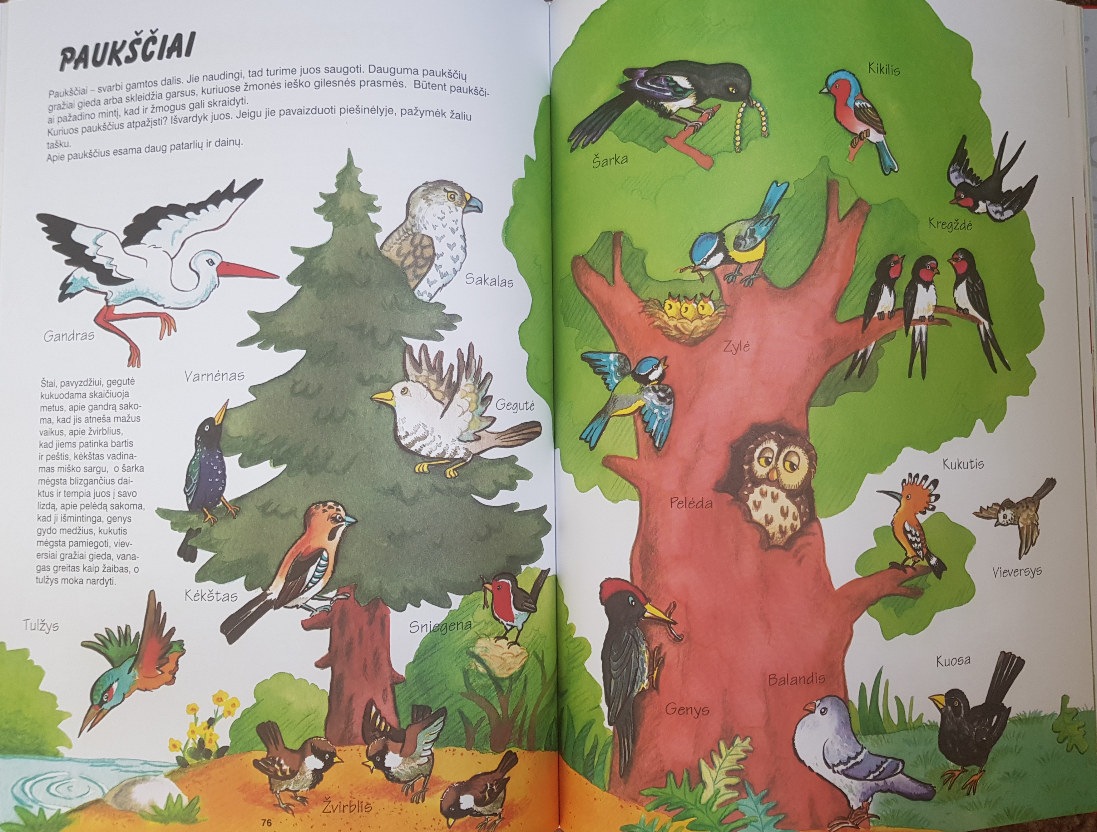
Gamta, tai paukščiai...

Slide 8
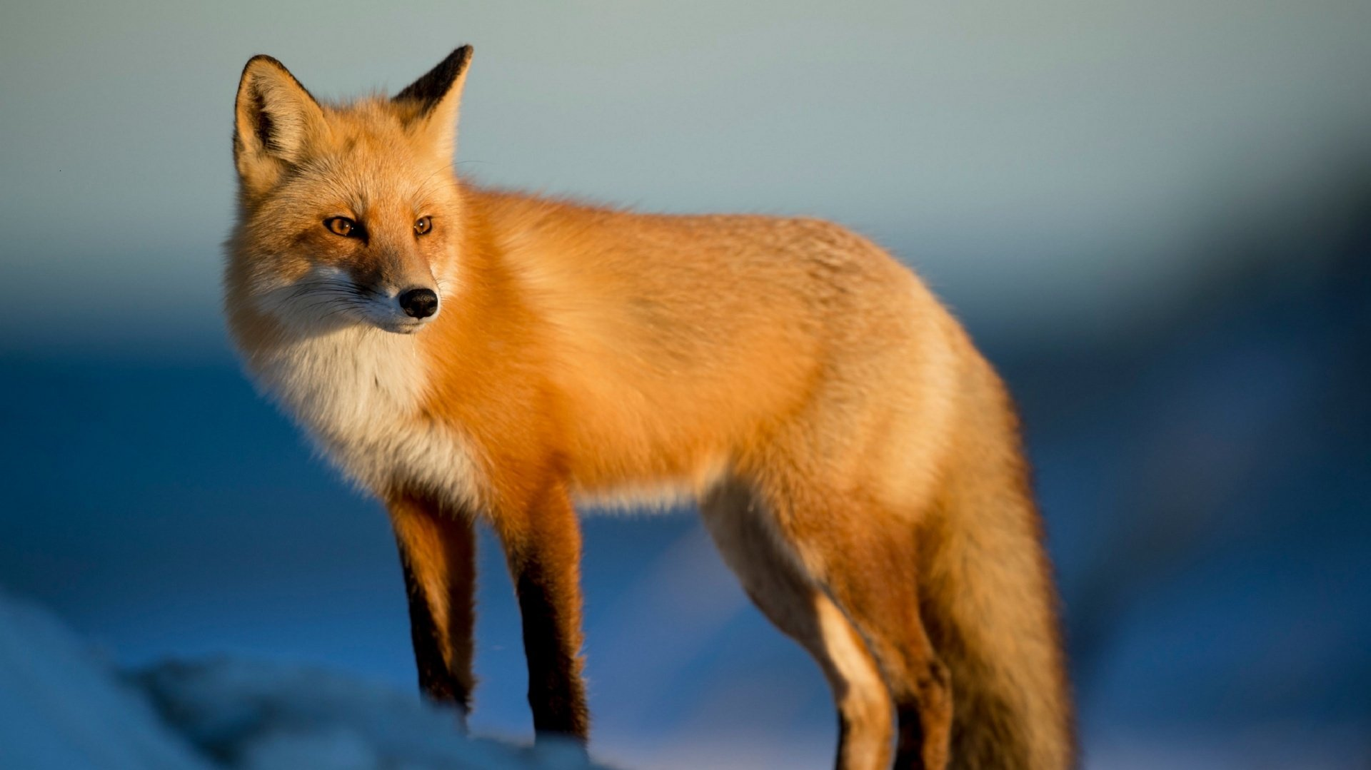
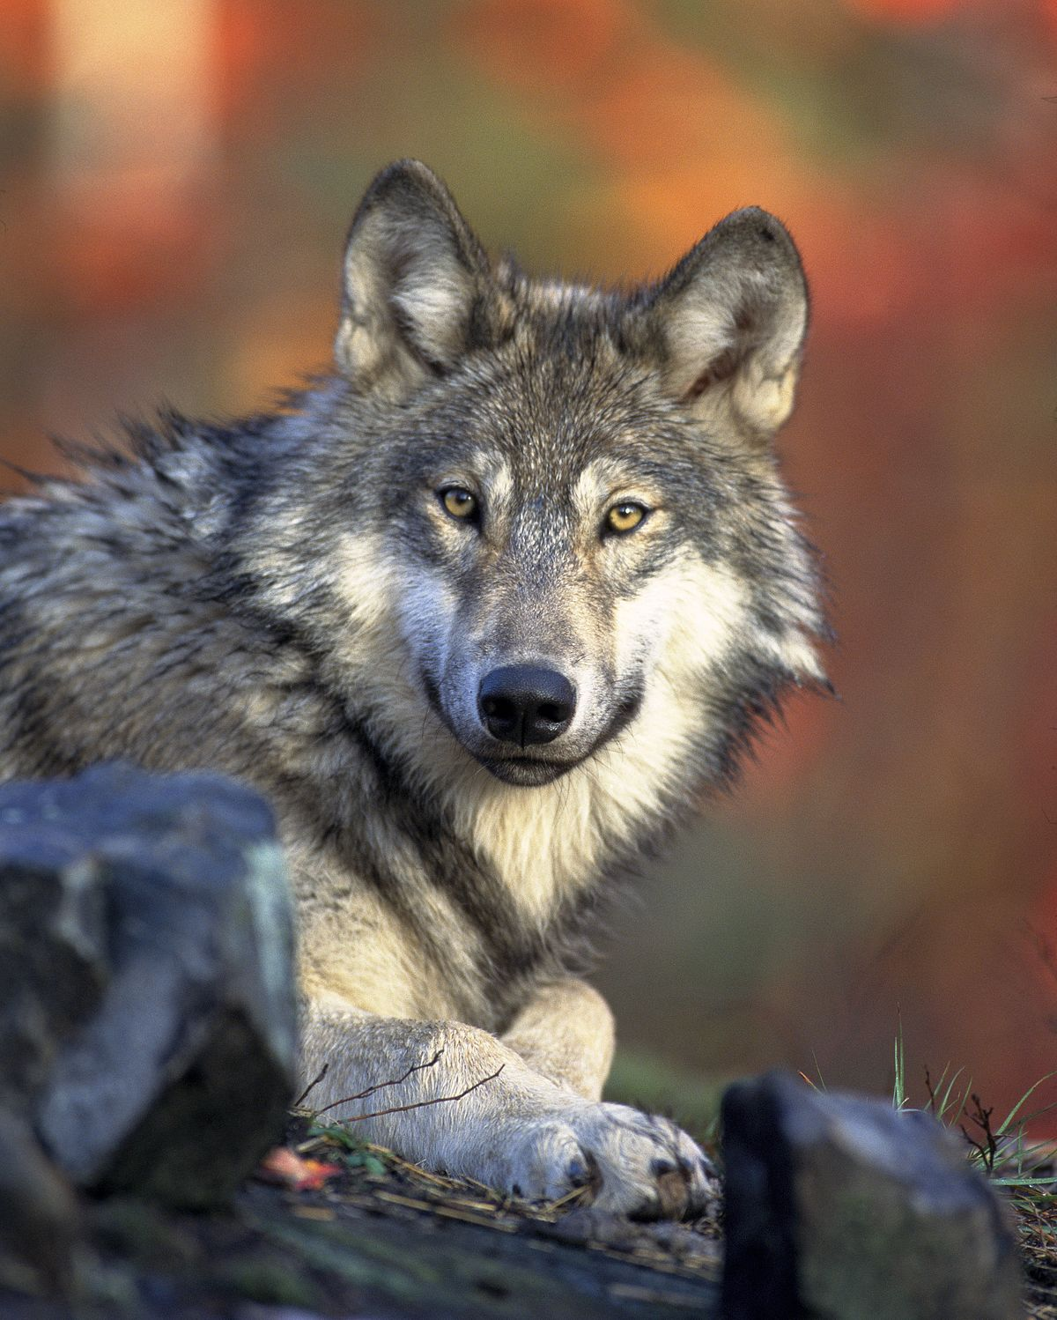
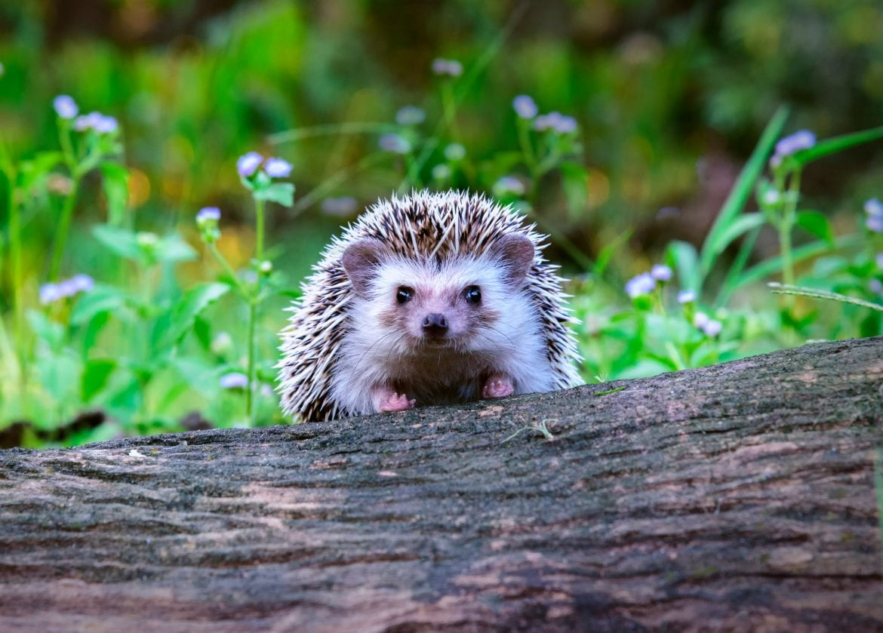
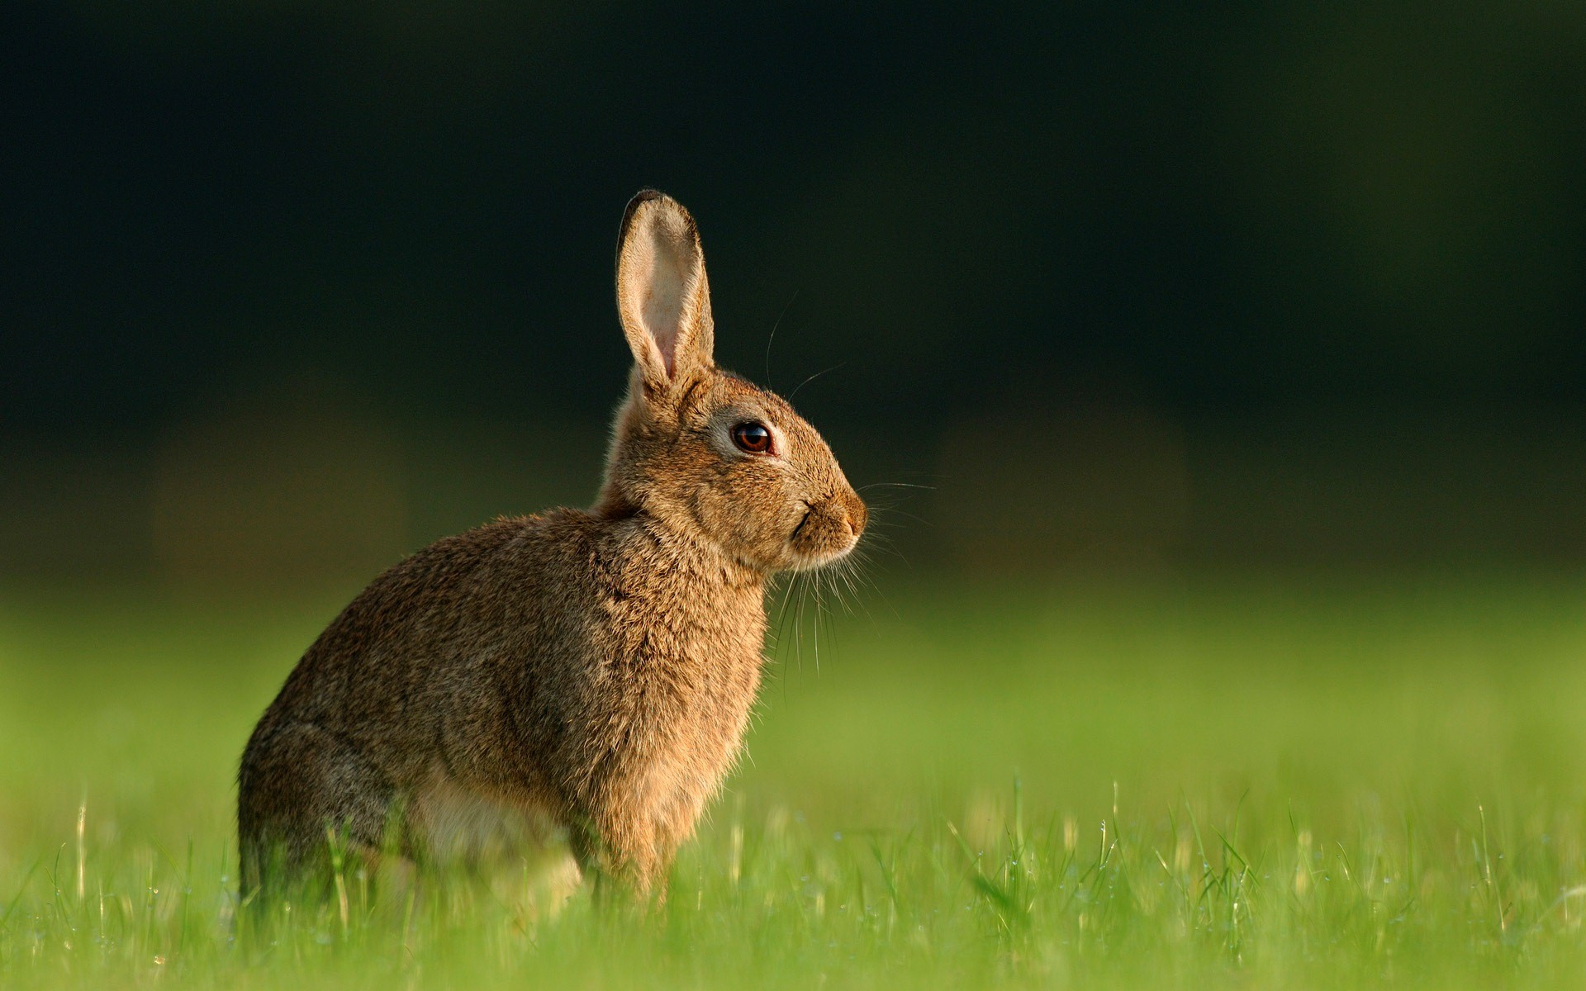
Gamta, tai gyvūnai...

Slide 9
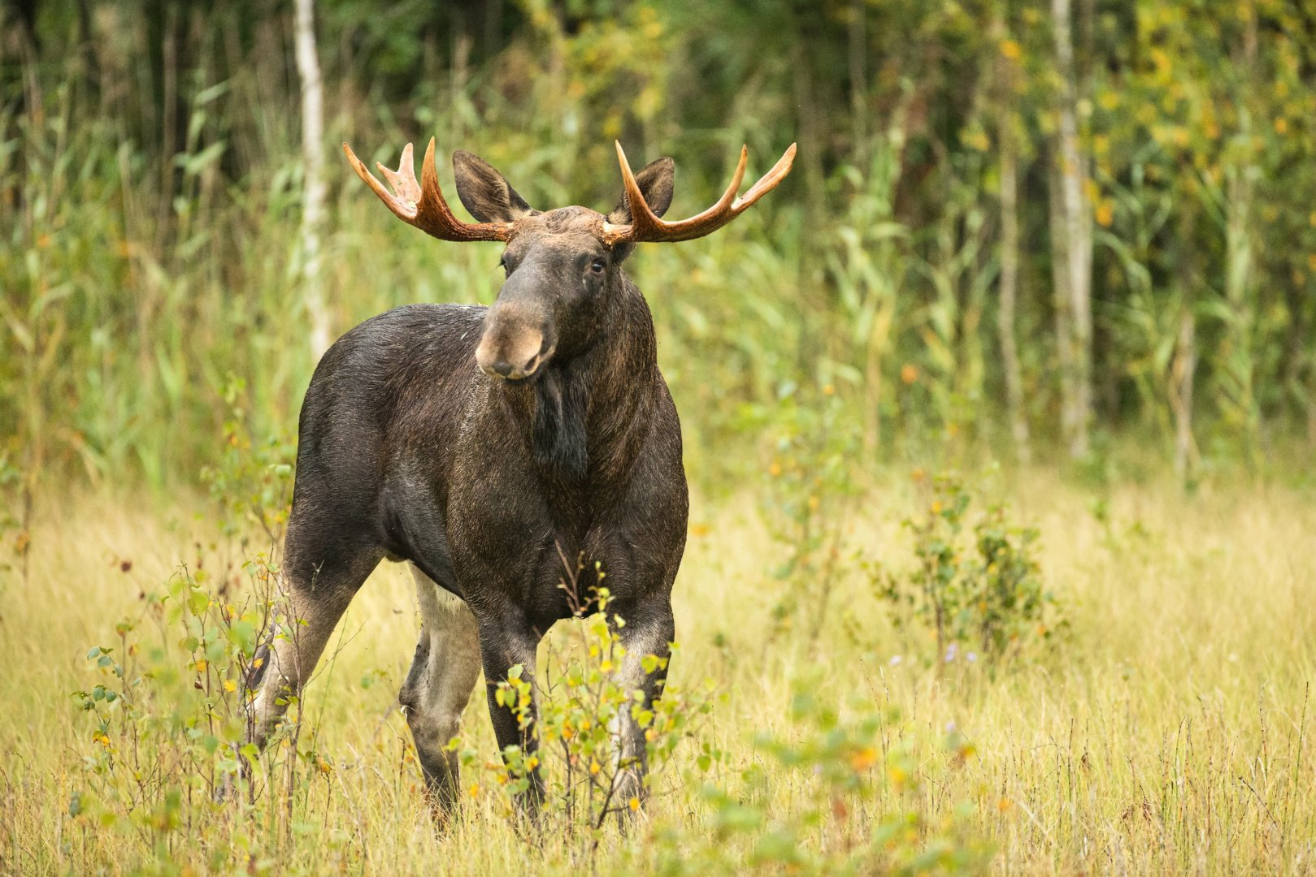
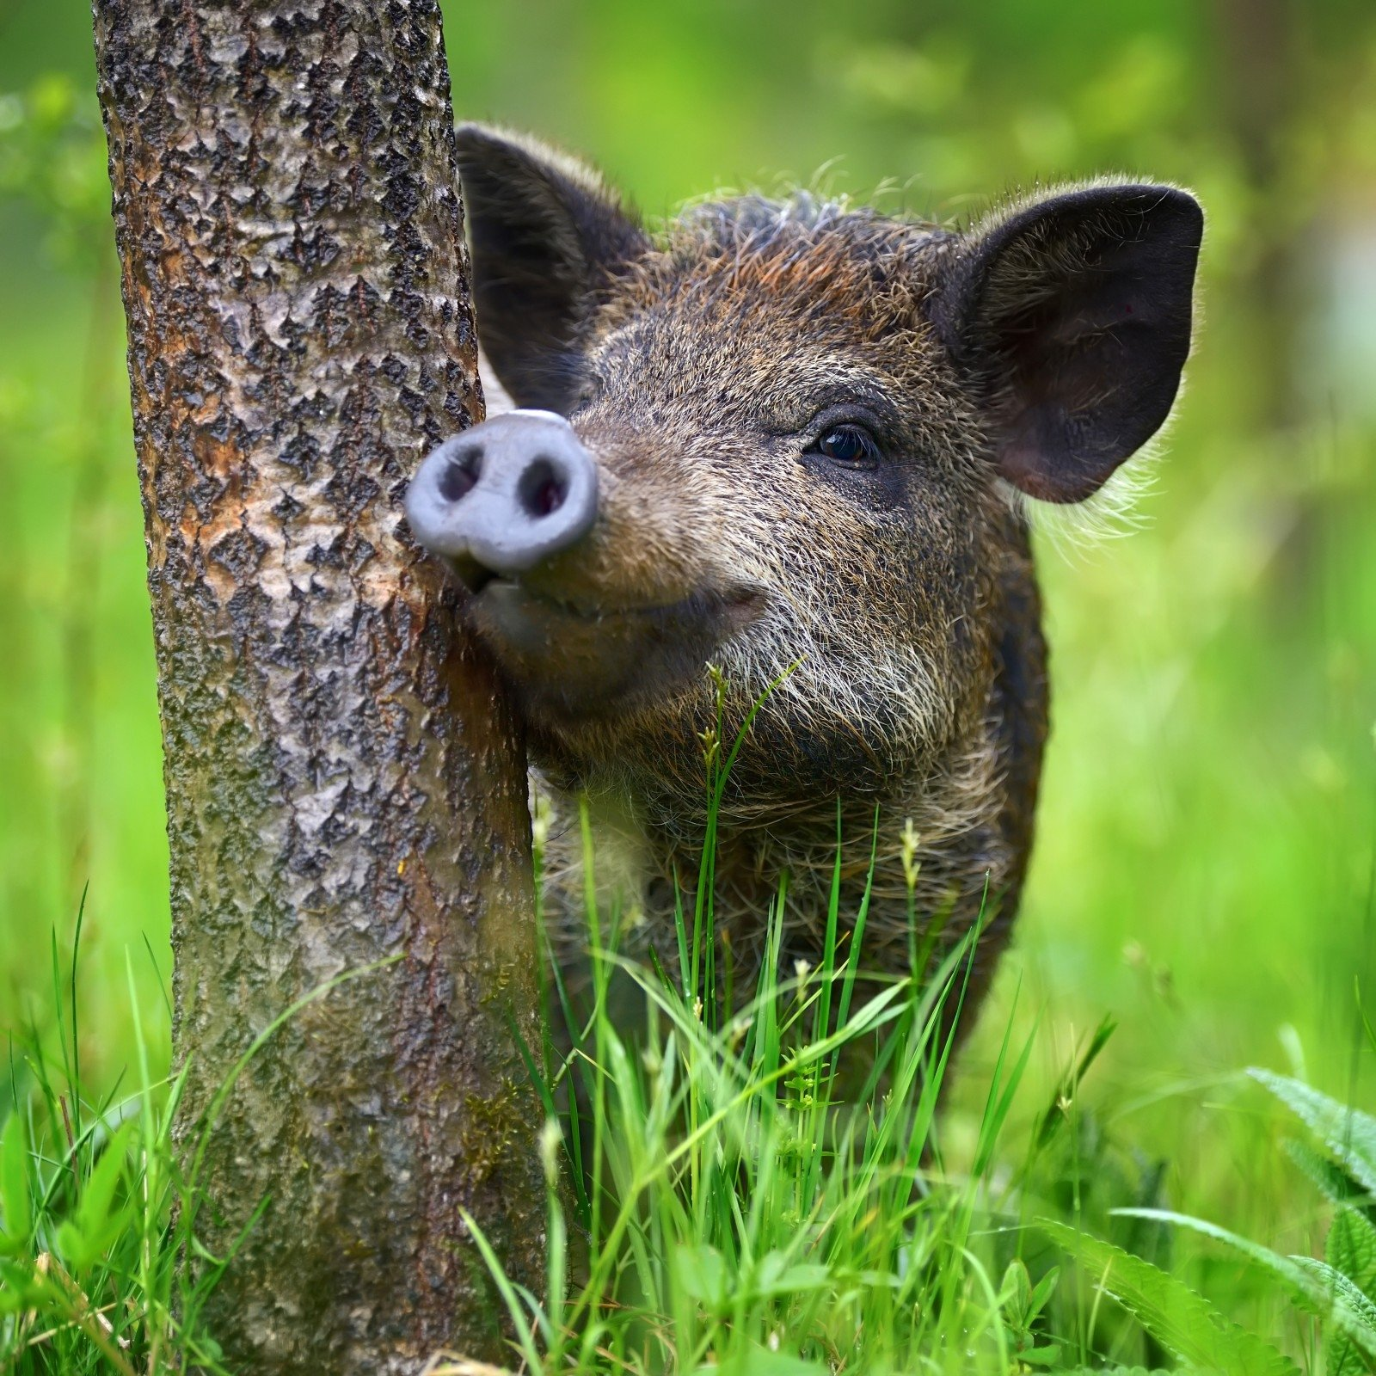
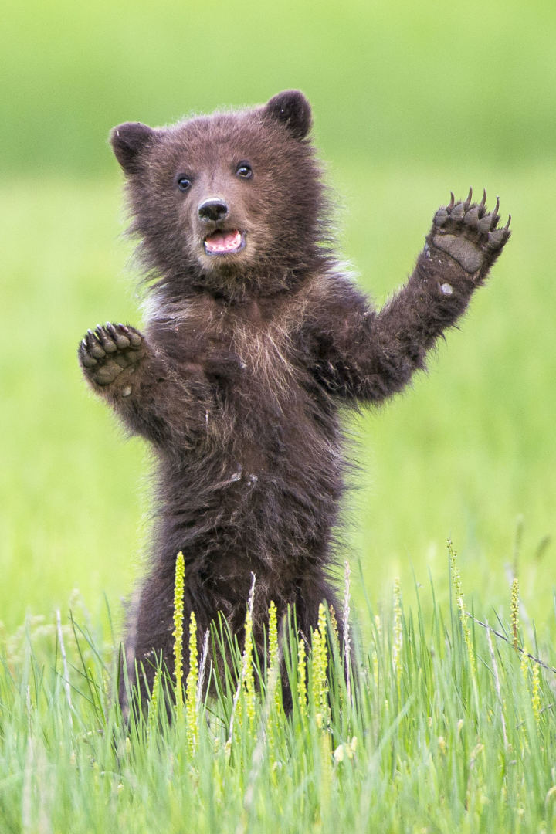
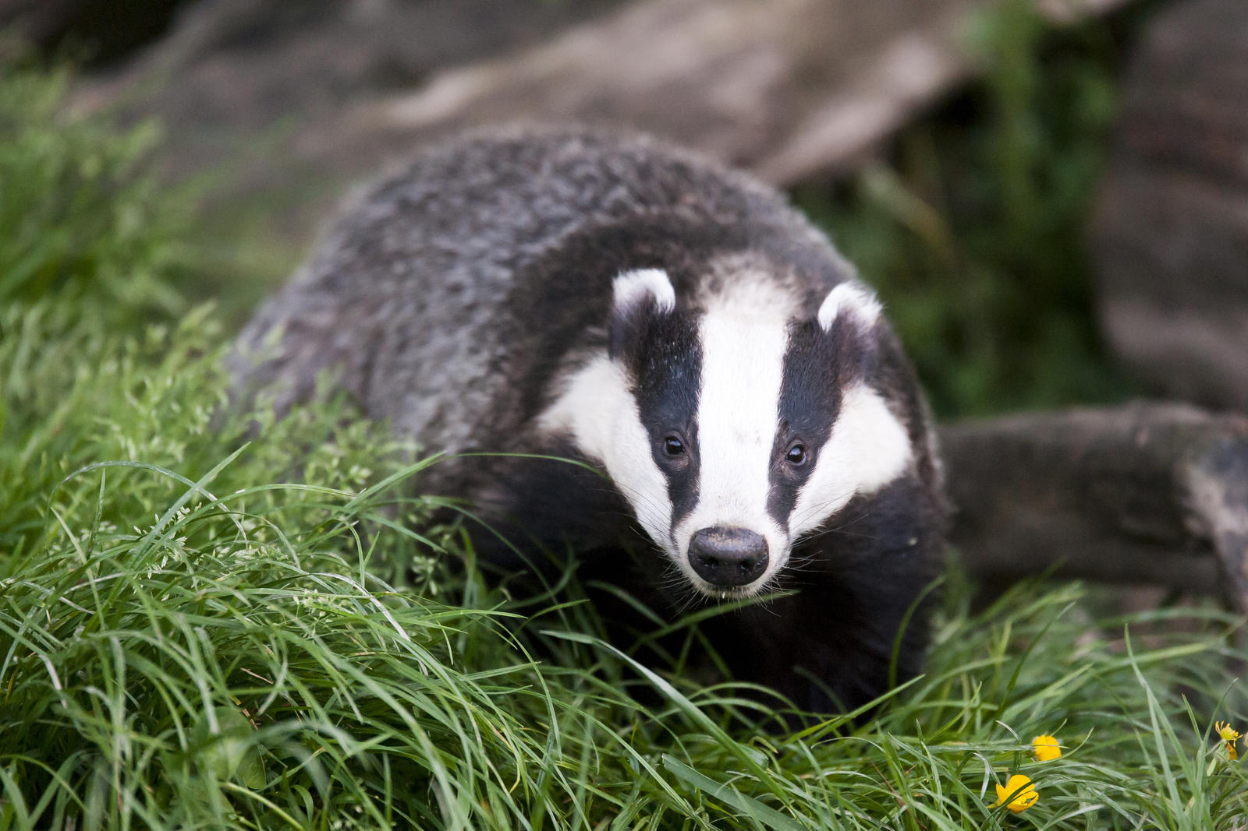
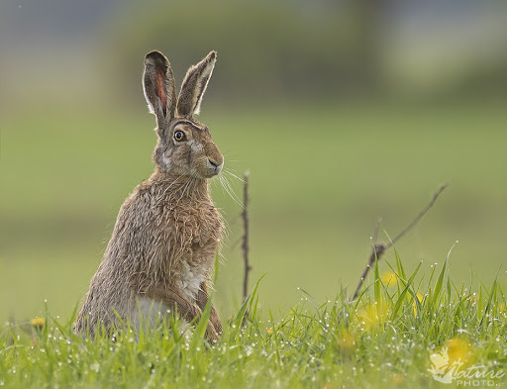

Slide 10
Pasiklausykite Miško ir Gamtos garsų: https://www.youtube.com/watch?v=RJquMlTBRhU https://www.youtube.com/watch?v=VaMxw_Z_vRQ https://www.youtube.com/watch?v=6Sb6zZsu-p4 https://www.youtube.com/watch?v=pjtsGzQjFM4&list=PL-3wt2eKXuI7GoWGM9lB2hLHj4FJx_77s

Slide 11
Pasiklausykite Miško gyvūnų garsų: https://www.youtube.com/watch?v=IiigqJ4SG-0 https://www.youtube.com/watch?v=uLiHpVUBtiE Paukščių garsų: https://www.youtube.com/watch?v=YSdXdJVZzV8 https://www.youtube.com/watch?v=rsPorRwqQs8 https://www.youtube.com/watch?v=BeCBTUs8GdM

Slide 12
Edukaciniai filmukai vaikams apie Gamtą: https://www.youtube.com/watch?v=d0gKzsoEd1A https://www.youtube.com/watch?v=S1yItDQMQk4 https://www.youtube.com/watch?v=KFGkQo_ELa0 https://www.youtube.com/watch?v=gO1vZxf7KrI https://www.youtube.com/watch?v=aDsTw0tghlo

Slide 13
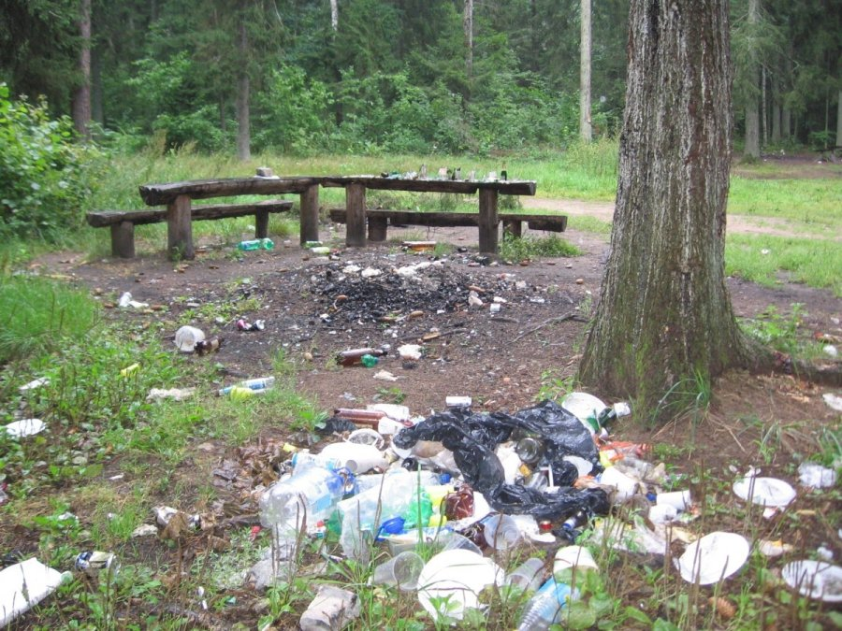
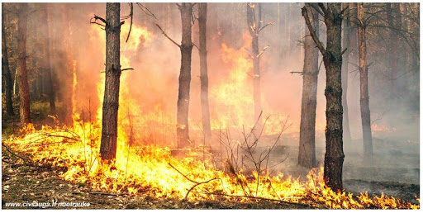
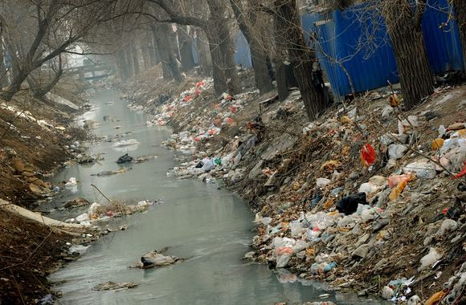
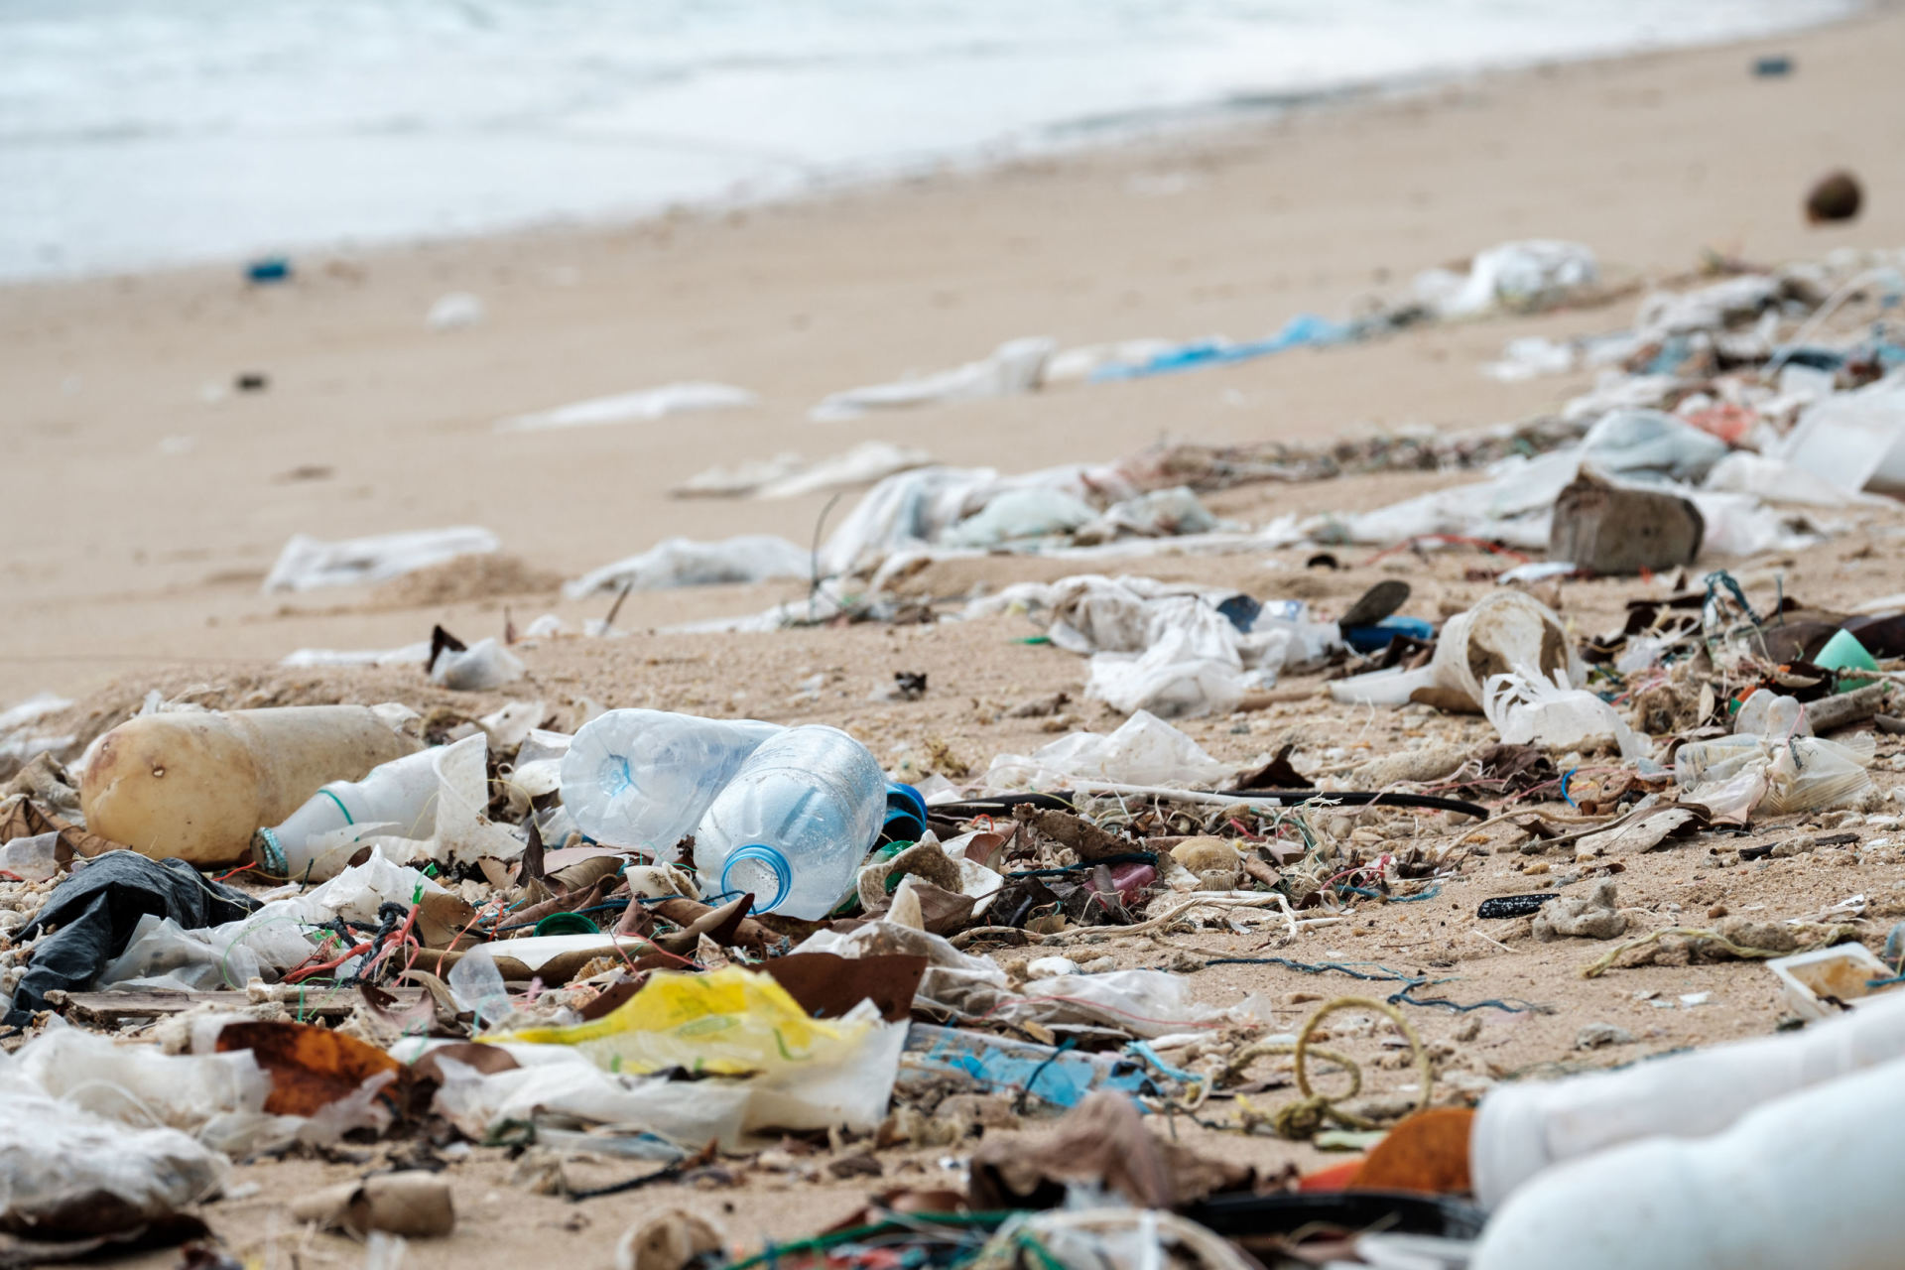
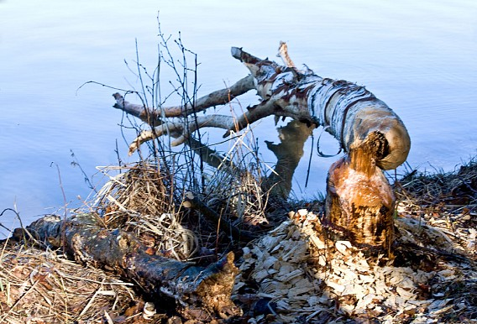
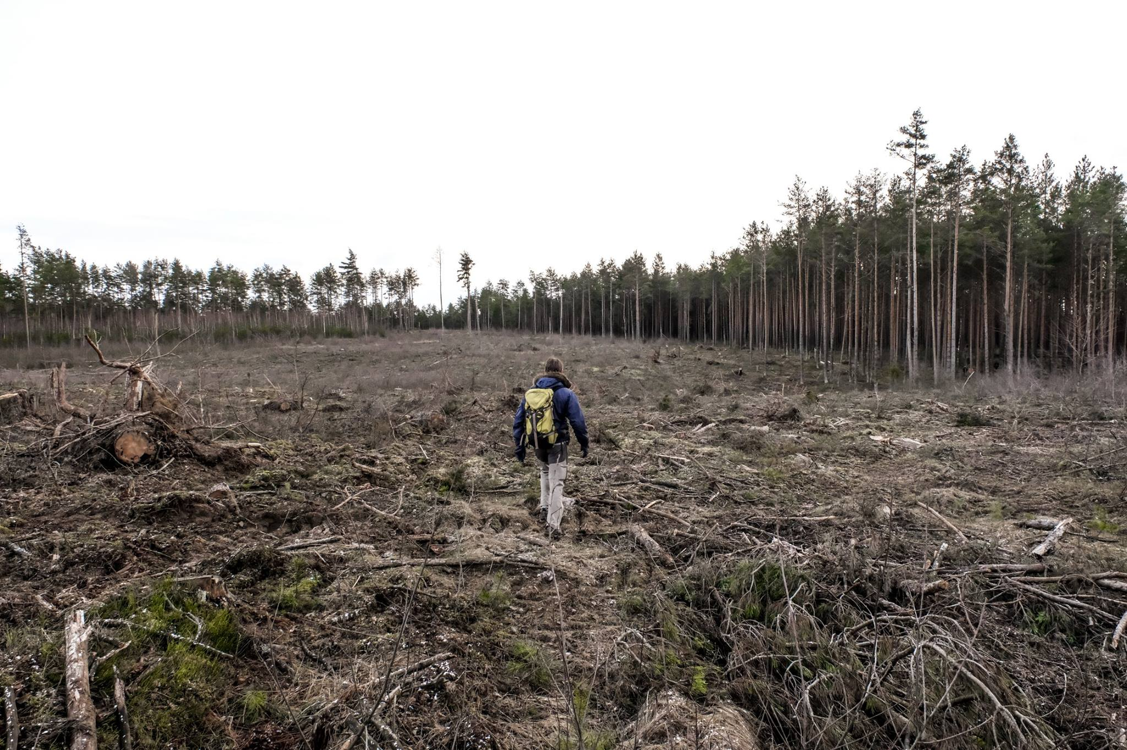
Vaikai ar galima teršti ir naikinti Gamtą?
NE!

Slide 14
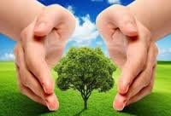
Saugokime ir Mylėkime Gamtą!
https://www.youtube.com/watch?v=NWKOEdLyfZk
https://www.youtube.com/watch?v=OYeIYI1-CG0
https://www.youtube.com/watch?v=BRbkMPlu7Oo

Slide 15
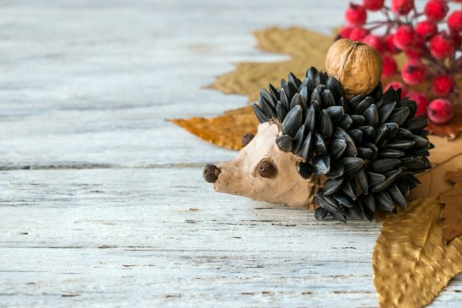
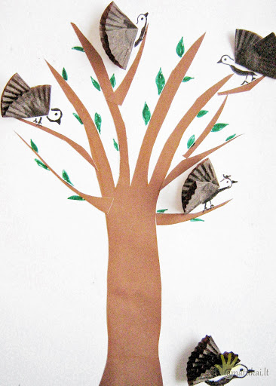
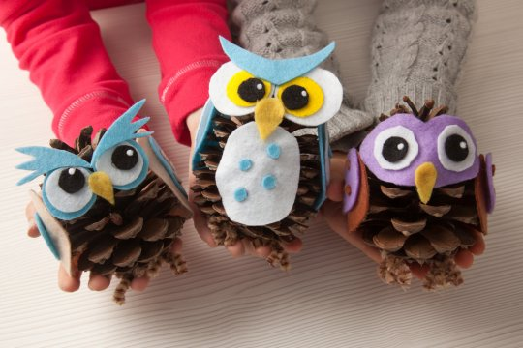
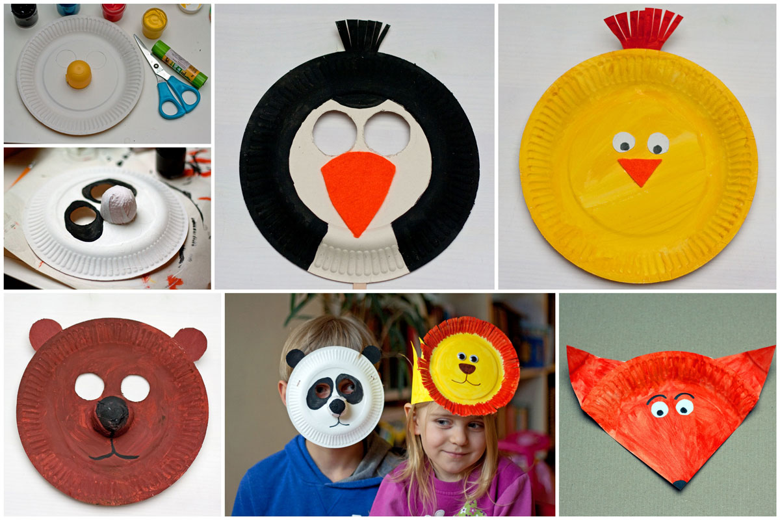
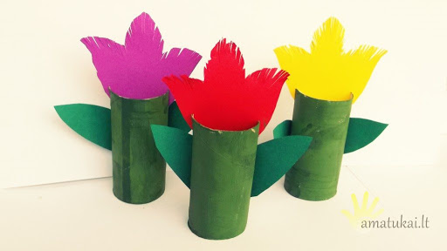
Siūloma Meninė Veikla Gamtos tema:

Slide 16
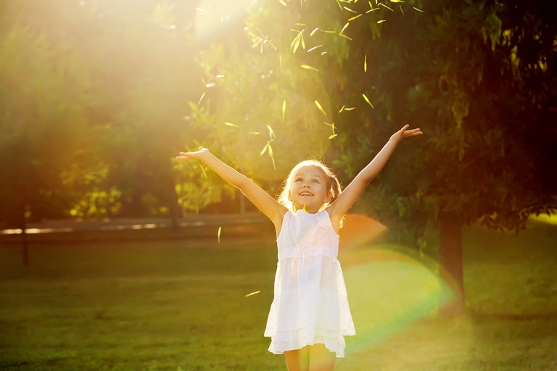
IKI KITŲ SUSITIKIMŲ !

